Slide 1




Zastavme spolu klimatickú zmenu
Notes:
Dear Facilitator, these slides can support your facilitation of the Climate Action Simulation roleplaying game, which complements the En-Roads simulation model. You may pick and choose from these slides and adjust them to suit your audience and setting.
Script: Welcome everyone! I am [introduce yourself] and I’ll be facilitating the Climate Action Simulation today.

Slide 2



Developed by:
Notes:
Script: We’ll be using an interactive tool called En-ROADS which is developed by Climate Interactive, a leading nonprofit climate & energy think tank, in partnership with the MIT Sloan Sustainability Initiative and UMass Lowell’s Climate Change Initiative.

Slide 3
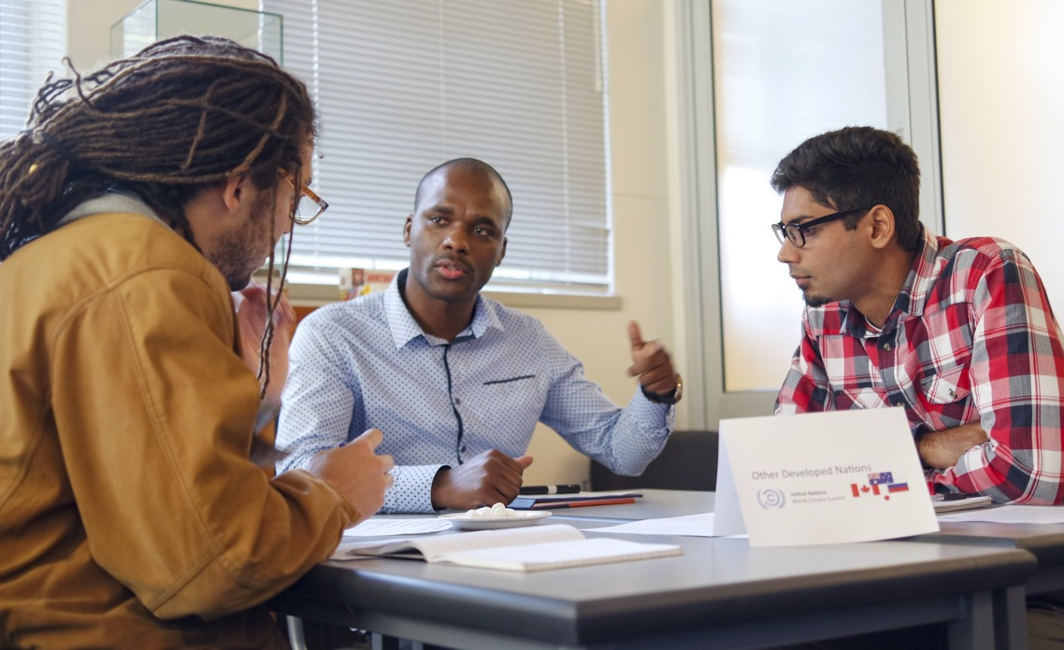
Program:
Úvod
Uvítanie na konferencii
Rokovacie kolá
Vyvodenie záverov

Slide 4
Úvod

Slide 5



Zastavme spolu klimatickú zmenu je hra pre skupiny hráčov, ktorí berú na seba rolu účastníkov klimatickej konferencie a hľadajú spolu riešenia na zastavenie klimatickej zmeny.
Simulovaná konferencia OSN
Reálne údaje
Počítačová simulácia
Notes:
Script: Today you will experience the Climate Action Simulation, which is an interactive group roleplaying game that helps you learn about the solutions for mitigating climate change. You will engage with:
the latest research on climate science and solutions
brought together into one powerful and dynamic computer simulator model called En-ROADS abbreviated for Energy Rapid Overview and Decision Support
& you will be roleplaying a mock UN climate summit convened at the UN.

Slide 6
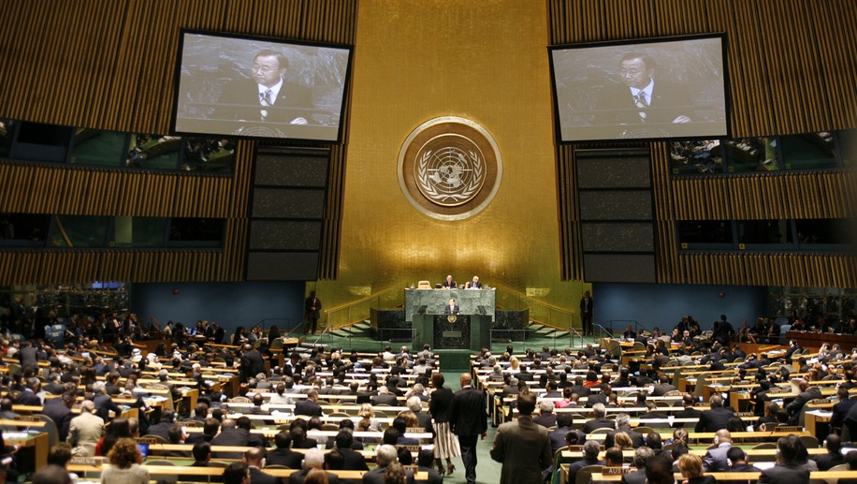
Ako hra prebieha …
"Globálni lídri" z rôznych odvetví hospodárskej, vládnej a občianskej spoločnosti prichádzajú na zhromaždenie, aby rokovali o pláne riešení v oblasti klímy s cieľom obmedziť globálne otepľovanie na menej ako 2 ºC a v ideálnom prípade 1,5 ºC nad predindustriálnou úrovňou.
Notes:
Script: You will all act as global leaders from different sectors across business, government and civil society. Our goal will be to negotiate a climate solutions plan to limit global warming to less than 2ºC and ideally 1.5ºC above pre-industrial levels.

Slide 7
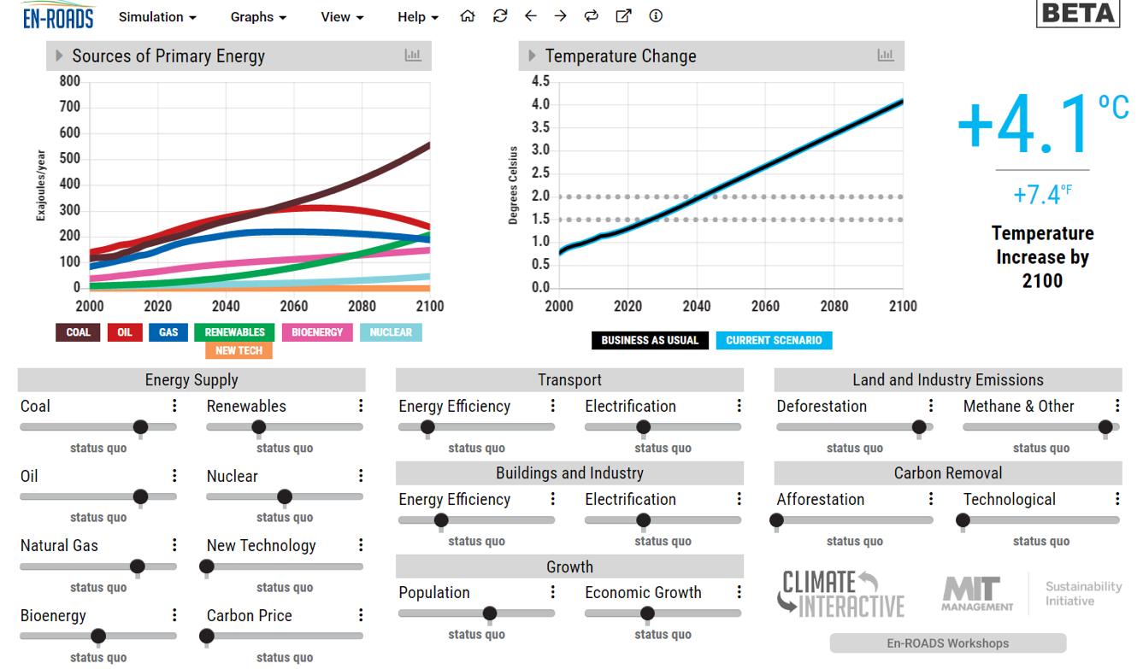
Hra podporená údajmi…
Použijeme špičkový simulačný model En-ROADS, na testovanie klimatických riešení a vytváranie scenárov vývoja klímy v budúcnosti.

Slide 8
Pozrime sa, čo hovorí veda o tom, čo sa s klímou deje a čo je v stávke...

Slide 9
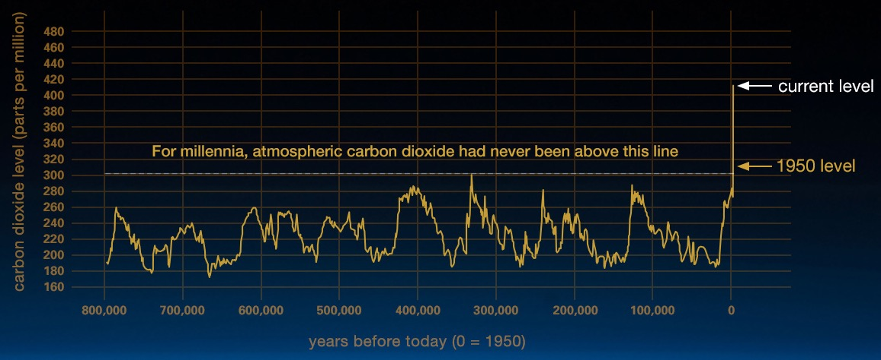
Úroveň atmosférického CO2 je vyššia ako kedykoľvek v období posledných 800.000 rokov, a rastie rýchlejšie ako kedykoľvek počas posledných niekoľko miliónoch rokov.
Source: https://climate.nasa.gov/evidence/
Notes:
Script: You are part of a global movement to become more knowledgeable about and equipped to solve climate change by experiencing this roleplaying simulation.

Slide 10
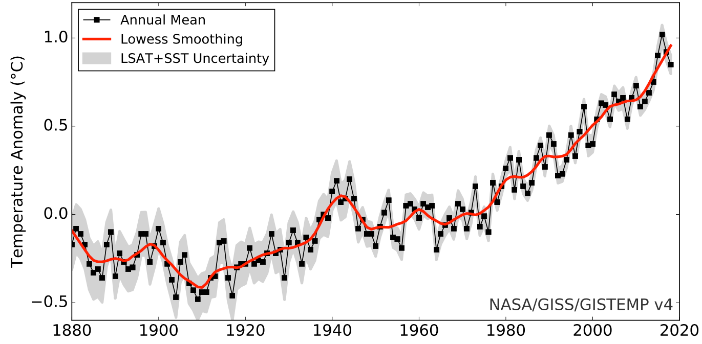
NASA (GISS) https://data.giss.nasa.gov/gistemp/graphs_v4/
Globálna priemerná teplota na Zemi stúpa.
ºF
1.8
Zero = 1951-1980 average
0.9
0.0
-0.9

Slide 11
Emisie CO₂ podľa ich zdroja 1860-2016
Notes:
Script: But where does all the CO2 come from? Any ideas? This graph shows the sources of CO2 from the year 1860 to 2016. The primary contributor to CO2 emissions are the fossil fuels—coal (which you see in brown), oil (in black), and gas (in blue). You can see that there has been lots of growth in coal, oil and gas over the last 100 years. Comparatively, Land-use change emissions, which is primarily from deforestation, has not grown as substantially and may even be declining. Others emissions primarily consists of lime calcination for Concrete production.

Slide 12
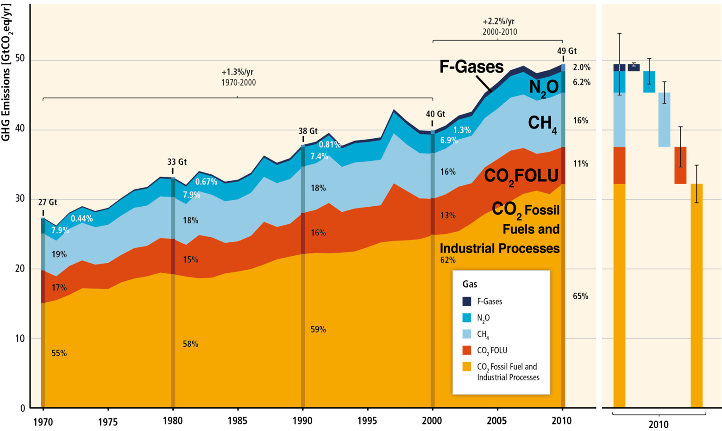
Ročné emisie jednotlivých skleníkových plynov 1970- 2010
Source: IPCC AR5
Notes:
Script: Carbon dioxide is not the only thing that is contributing to climate change. There are also several other greenhouse gases. Here you see the relative contribution from different gases. In orange and red you can see the contribution that CO2 makes from fossil fuels and land use, then in light blue is methane (CH4), then nitrous oxide (N2O), and the F-gases. Agriculture contributes 50% of global methane (CH4) emissions and 60% of global nitrous oxide (N²0) emissions. Heavy industry and manufacturing, as well as consumer goods are sources of N2O and F-gases.

Slide 13
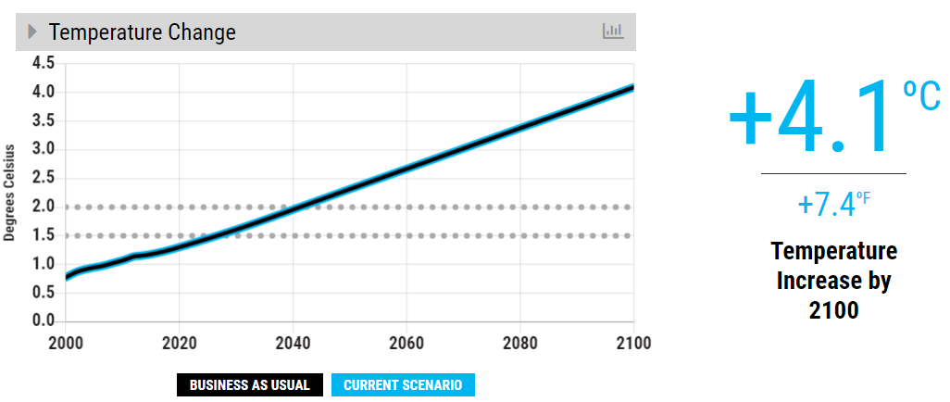

Predpokladaný vývoj teploty, ak nič neurobíme
Náš klimatický cieľ (2ºC)
Notes:
Script: If we continue business as usual, our best estimates show that temperature rise will be over 4 degrees Celsius by 2100. That’s 7.4 degrees Fahrenheit. Compare the bold line to the dotted lines where our climate goals – 2 degrees and 1.5 degrees – are on the graph.

Slide 14
Čo presne oteplenie o 4°C znamená?
Možný niekoľko metrový vzostup morskej hladiny (obdobie 50-150 rokov)
Celosvetové zvýšenie výskytu dlhotrvajúceho sucha (~60%)
Zmena európskeho Stredomoria na púštnu oblasť
Intenzívne a časté vlny horúčav a záplavy v mnohých oblastiach sveta
Nezvratné oteplenie v priebehu nasledujúcich storočí: + >6 ˚C
Nárast morskej hladiny v dlhodobom časovom horizonte: ~13-15 m
Roztopenie viac ako dvoch tretín ľadovcov v Himalájach a regióne Hindu Kush
Zmeny nebude možné vrátiť späť do terajšieho stavu
Notes:
Script: If we do not take to reduce our fossil fuel use, we could see severe impacts by the end of the century. For example…
Sources
C. Prudhomme, I. Giuntoli, E. L. Robinson, D. B. Clark, N. W. Arnell, R. Dankers, B. M. Fekete, W. Franssen, D. Gerten, S. N. Gosling, S. Hagemann, D. M. Hannah, H. Kim, Y. Masaki, Y. Satoh, T. Stacke, Y. Wada, D. Wisser, Hydrological droughts in the 21st century, hotspots and uncertainties from a global multimodel ensemble experiment. Proceedings of the National Academy of Sciences, 111.9(2013): 3262–3267.
A. Levermann, P. U. Clark, B. Marzeion, G. A. Milne, D. Pollard, V. Radic, A. Robinson, The multimillennial sea-level commitment of global warming. Proceedings of the National Academy of Sciences 110, 13745-13750 (2013); published online EpubAugust 20, 2013 (10.1073/pnas.1219414110).
S. Solomon, D. Battisti, S. C. Doney, K. Hayhoe, I. M. Held, D. P. Lettenmaier, D. Lobell, D. Matthews, R. Pierrehumbert, M. Raphael, R. Richels, T. L. Root, K. Steffen, C. Tebaldi, G. W. Yohe, Climate stabilization targets: Emissions, concentrations, and impacts over decades to millenia. (National Academy of Sciences, Washington DC, 2010), pp. 190.
J. Hansen, P. Kharecha, M. Sato, V. Masson-Delmotte, F. Ackerman, D. J. Beerling, P. J. Hearty, O. Hoegh-Guldberg, S. L. Hsu, C. Parmesan, J. Rockstrom, E. J. Rohling, J. Sachs, P. Smith, K. Steffen, L. Van Susteren, K. von Schuckmann, J. C. Zachos, Assessing "dangerous climate change": required reduction of carbon emissions to protect young people, future generations and nature. PLoS One 8, e81648 (2013)10.1371/journal.pone.0081648).
Lynas, Mark. Six Degrees: Our Future on a Hotter Planet. Washington, D.C.: National Geographic, 2008. Print.
7. P. Wester, A. Mishra, A. Mukherji, A. B. Shrestha (eds) (2019) The Hindu Kush Himalaya Assessment—Mountains, Climate Change, Sustainability and People. Springer Nature Switzerland AG, Cham.

Slide 15
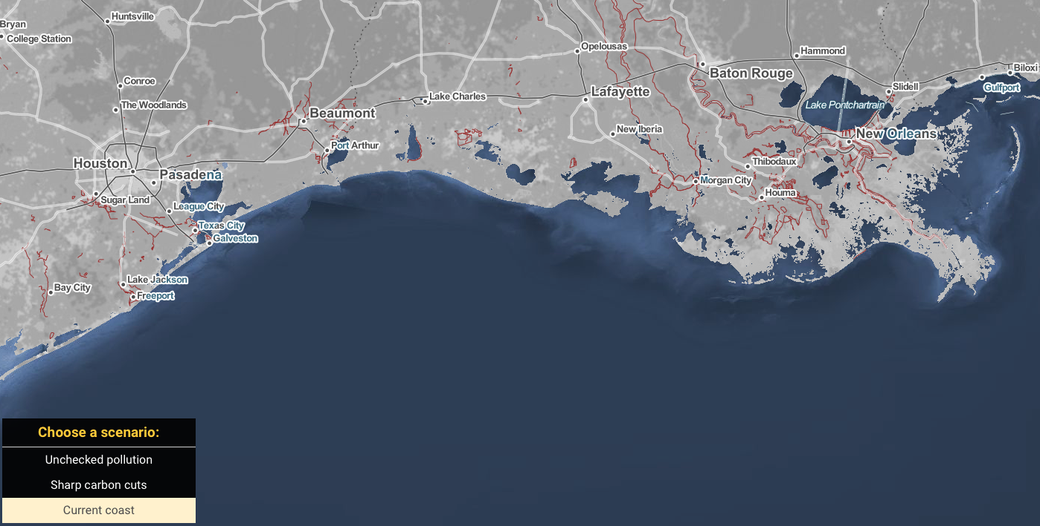
New Orleans a priľahlé pobrežie: Dnes
Source: Climate Central

Slide 16
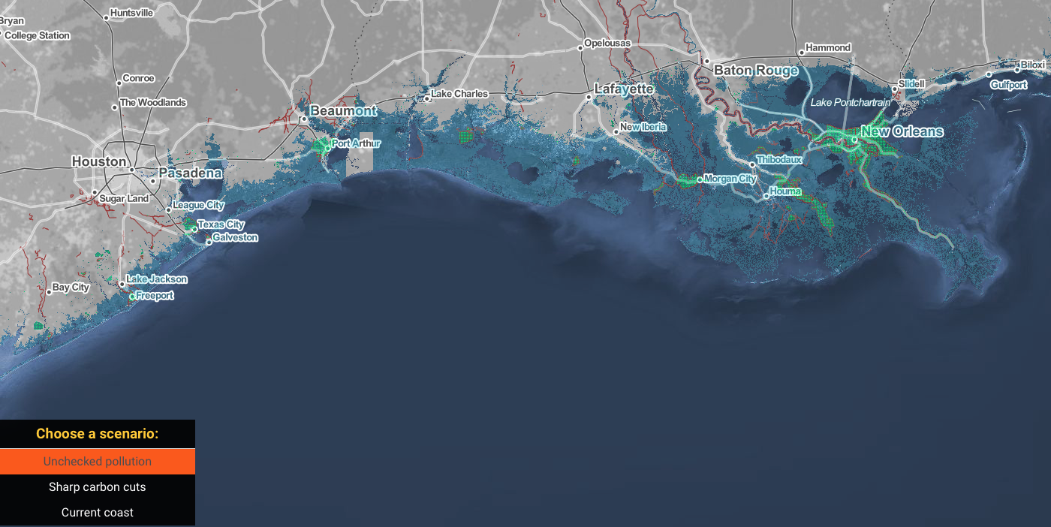
New Orleans a priľahlé pobrežie: V budúcnosti
Source: Climate Central

Slide 17
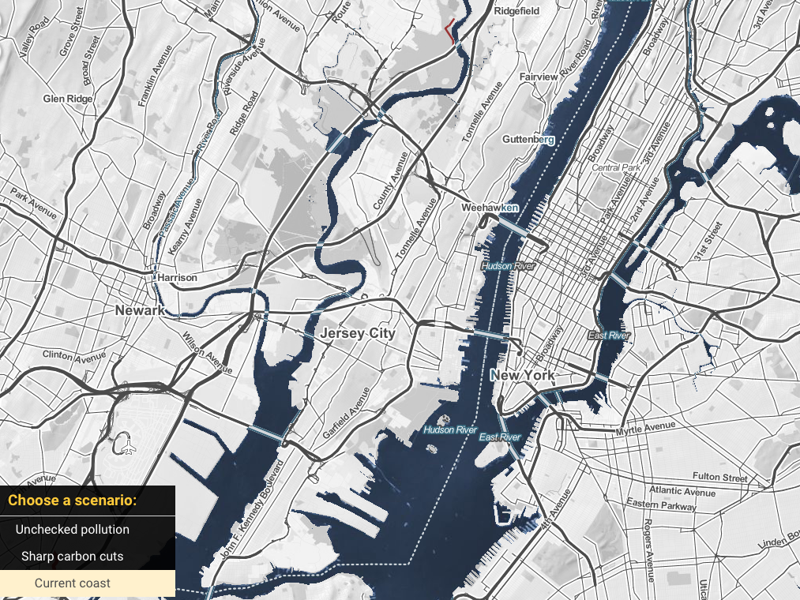
New York & Jersey: Dnes
Source: Climate Central

Slide 18
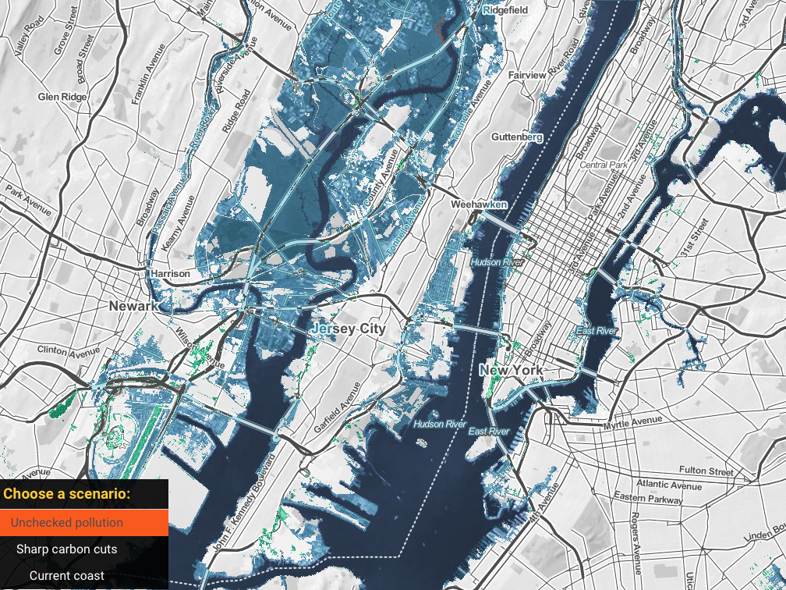
New York & Jersey:
V budúcnosti
Source: Climate Central

Slide 19
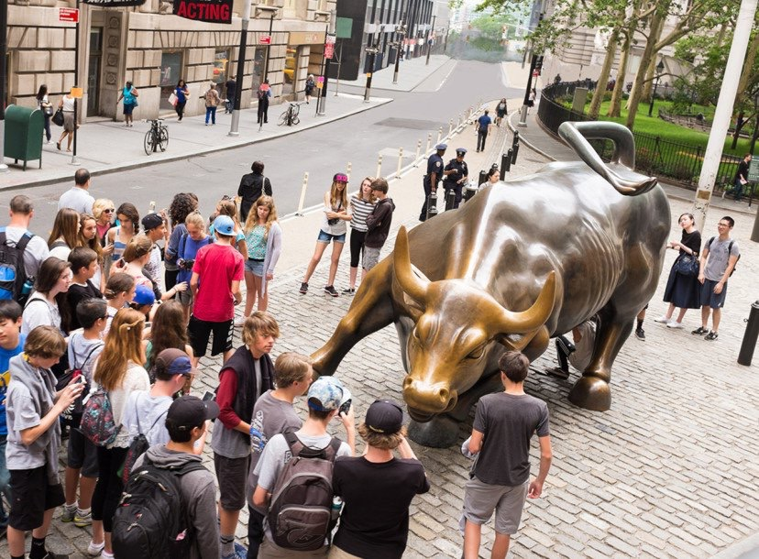
Wall Street: Dnes
Source: Climate Central

Slide 20
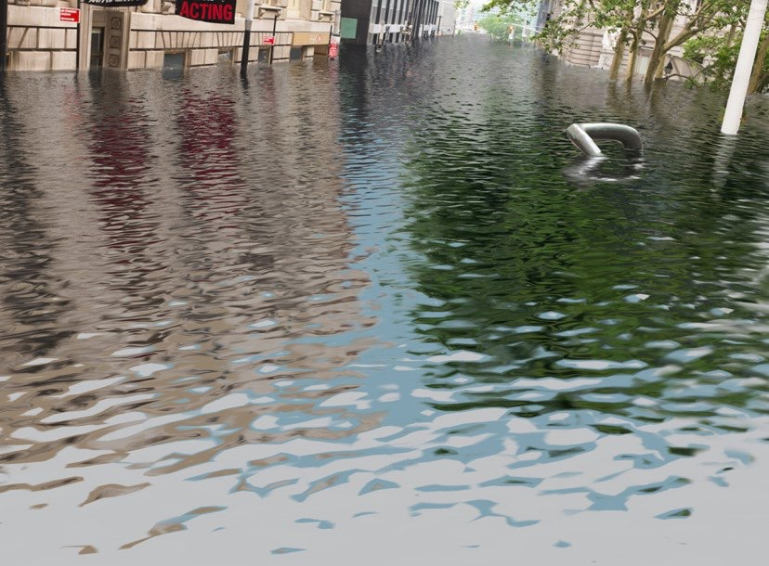
… a pri oteplení o 4ºC
Source: Climate Central

Slide 21
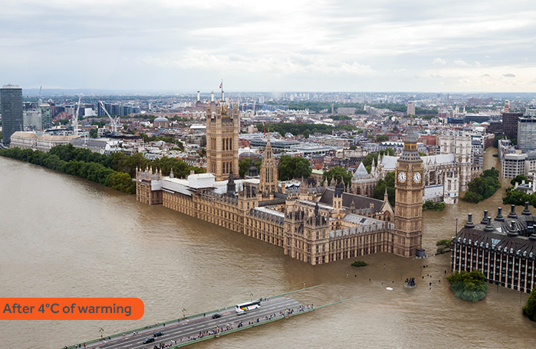
Londýn pri oteplení o 4ºC
Source: Climate Central
Notes:
Script: Here is what the UK’s parliament building with Big Ben would look like with 4 degrees Celsius of warming.

Slide 22
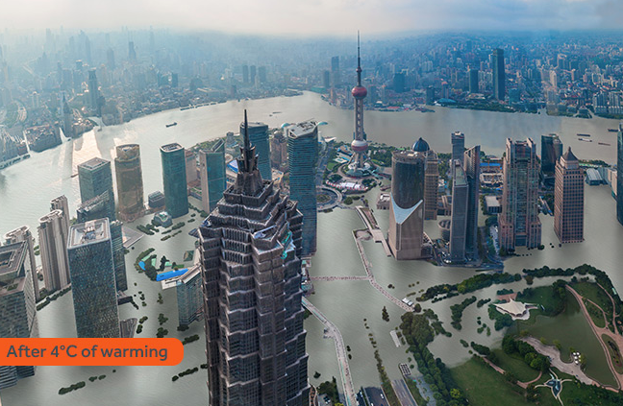
Shanghai pri oteplení o 4ºC
Source: Climate Central

Slide 23
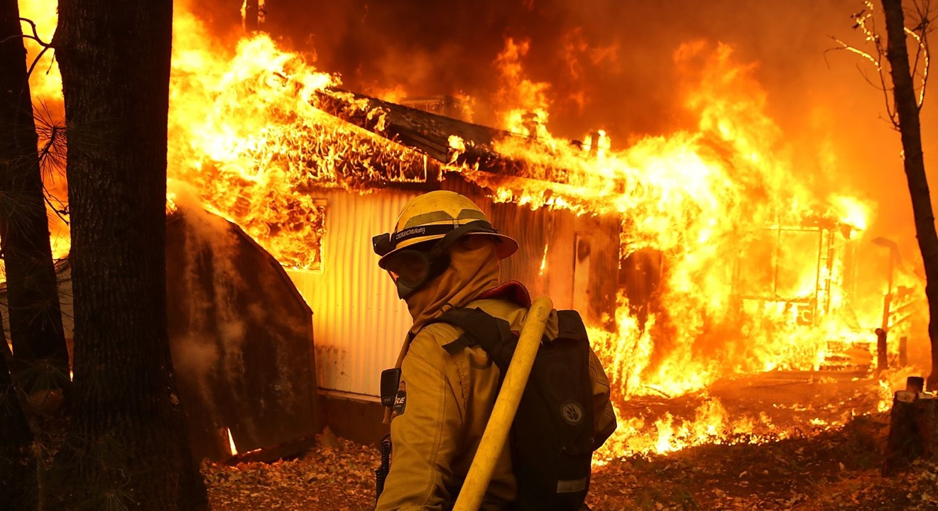
Katastrofy spôsobené zmenou klímy stáli svet v období 2016-2018 viac ako 650 mld. $. Celkové takéto náklady za obdobie do roku 2040 môžu byť podľa OSN až 54 biliónov $.
Sources: Morgan Stanley, UN; 2019

Slide 24
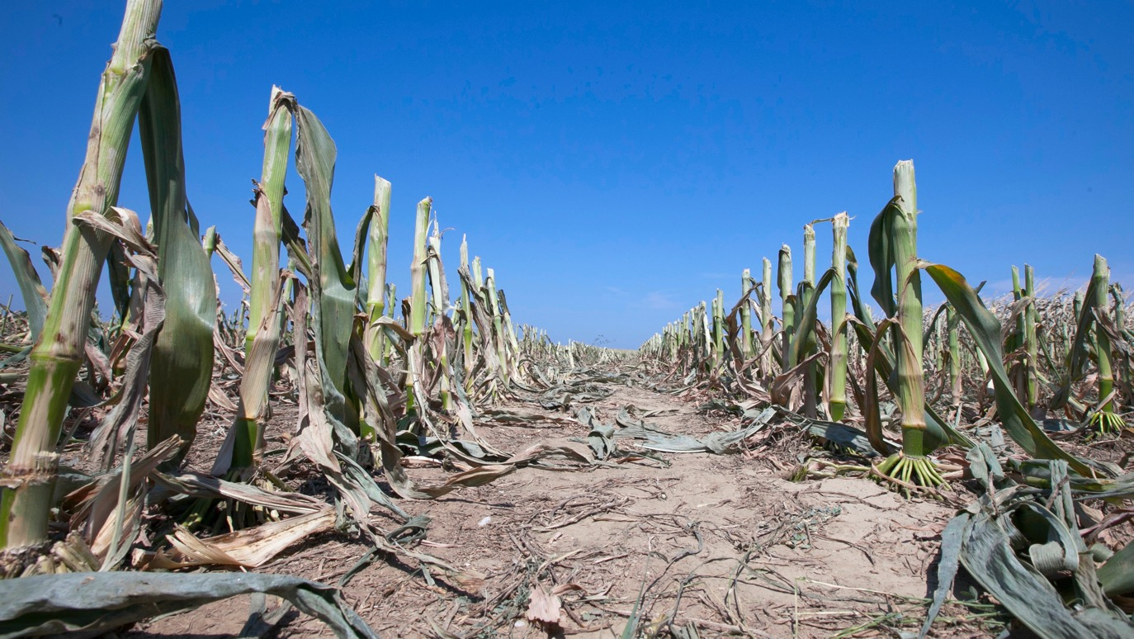
Dôsledky sucha v USA za obdobie 2012-2019 stáli 75-100 mld. $
2012-súčasnosť

Slide 25
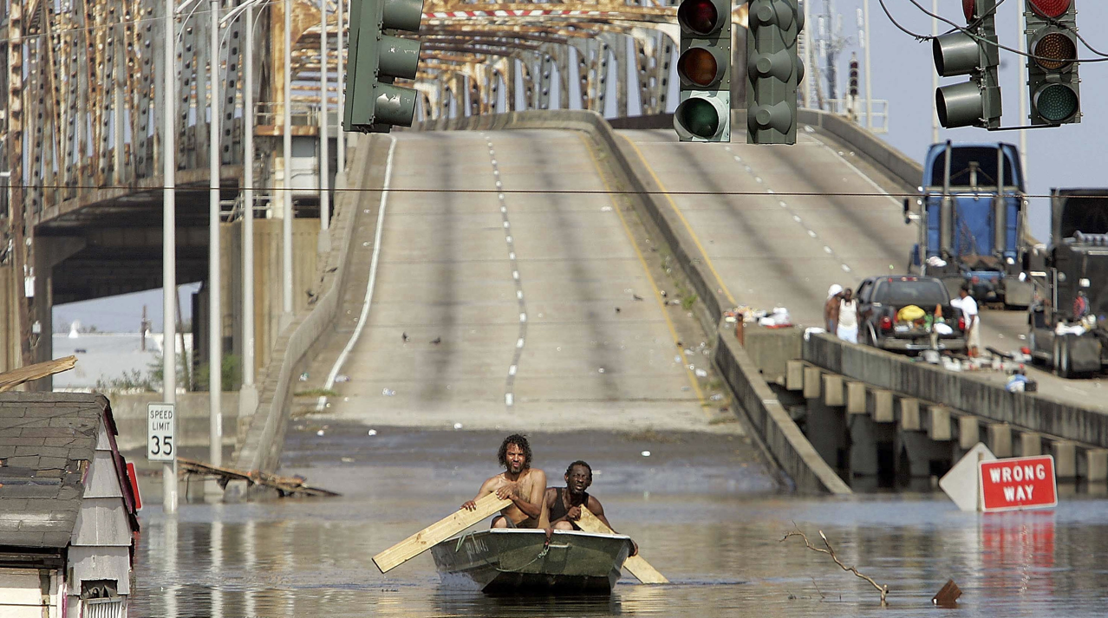
Hurikán Katrina v roku 2005… 125 mld. $
1,833 dead

Slide 26
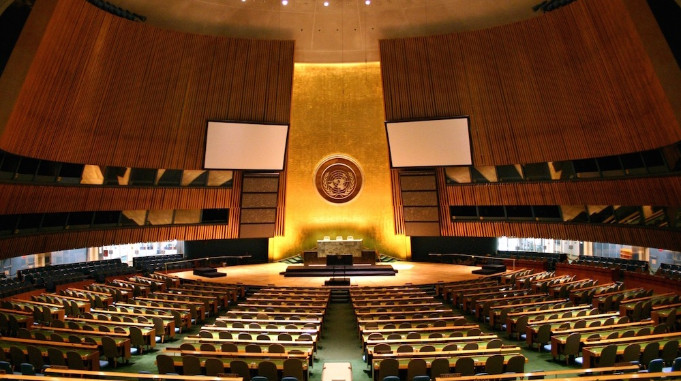
Vitajte na konferencii OSN
Zastavme spolu zmenu klímy
Notes:
Note - Open the roleplaying period. Enter the room as the UN Secretary General, and deliver your opening speech! (example speech from UNSG Antonio Guterres: https://youtu.be/P8M-2gSm3bs)

Slide 27
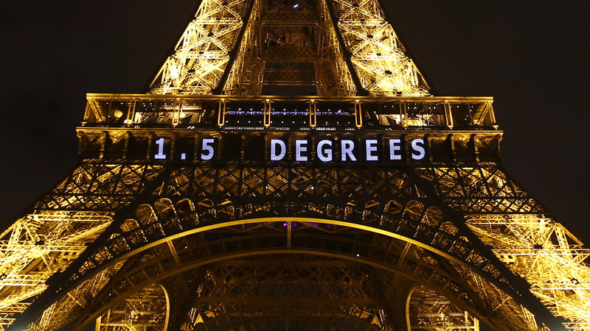
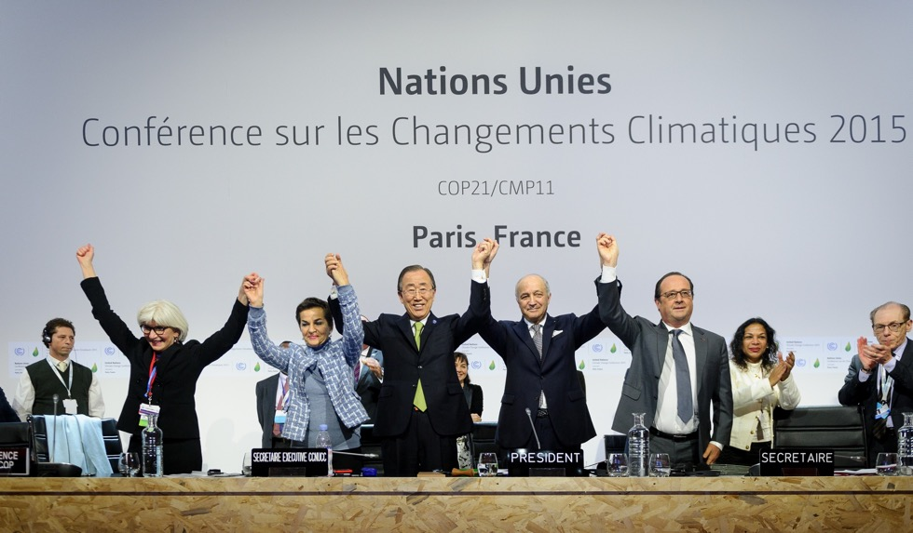
Náš cieľ na dnešný deň
Udržať globálne oteplenie na úrovni max. 2ºC, a čo najbližšie k 1.5ºC, v porovnaní s predindustriálnou úrovňou.

Slide 28
Predstavenie účastníkov
Notes:
Note – The following slides will help guide the group through the stages of the game. They may be projected as a helpful reminder in the background, although the focus of the room should be on the interactive roleplaying, with each other and the model. You may alternate between the Slides and the En-ROADS model on the projected screen.

Slide 29
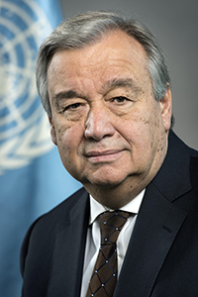
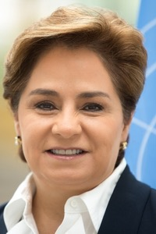
Účasť vrcholných predstaviteľov OSN na podujatí
UN Secretary-General
António Guterres
UNFCCC Executive Secretary
Patricia Espinosa
Notes:
Note – Insert your own professional headshots above. Depending on your co-facilitator’s skillset and role, you may choose to replace the second role e.g., IPCC Science Specialist, UN Policy Specialist, etc.
https://www.un.org/sg/en/content/profiles/patricia-espinosa

Slide 30
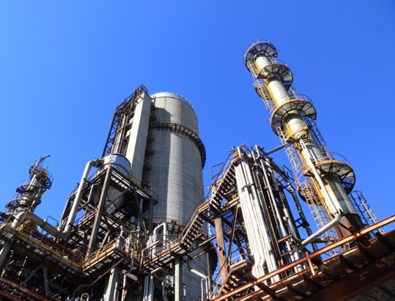
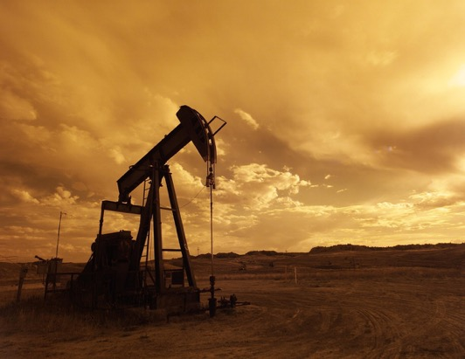



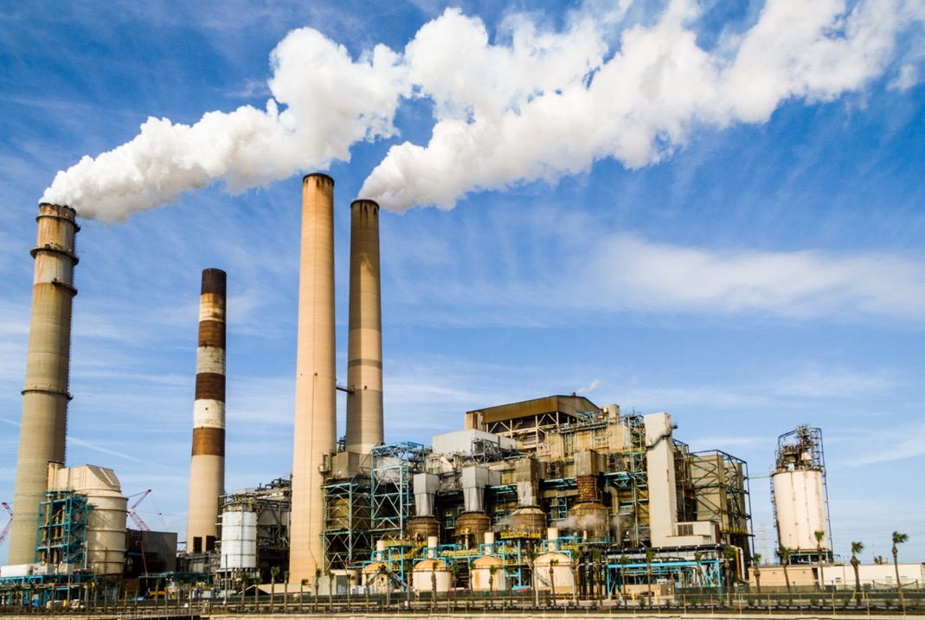
Tradičný výrobcovia energie
Najväčší svetový dodávatelia energie:
  Uhlie
  Ropa
  Zemný plyn
  Jadro
  Elektroenergetika
Notes:
Note - Introduce the groups in the room.

Slide 31
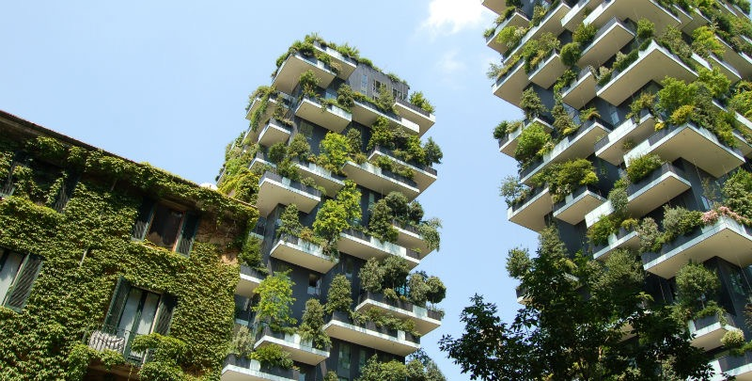



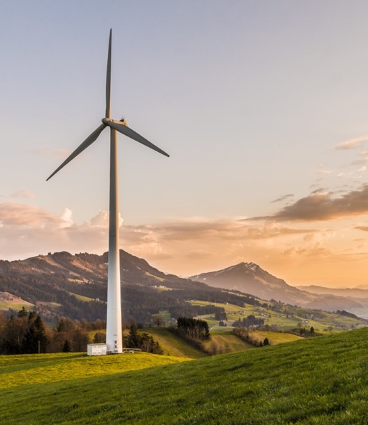
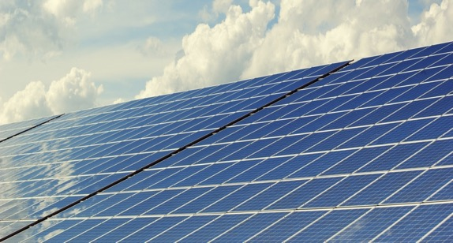
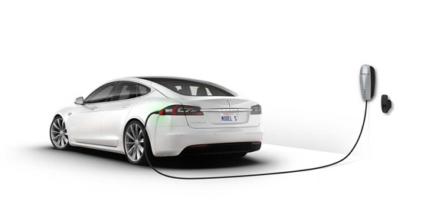
Nové technológie
Globálny lídri nových technológií:
  Vietor, Slnko, a ďalšie obnoviteľné zdroje energie
  Skladovanie energie, elektrické dopravné prostriedky
  Energetická efektívnosť, zelené budovy
  Odstraňovanie CO2 z atmosféry
  Nové zdroje energie

Slide 32
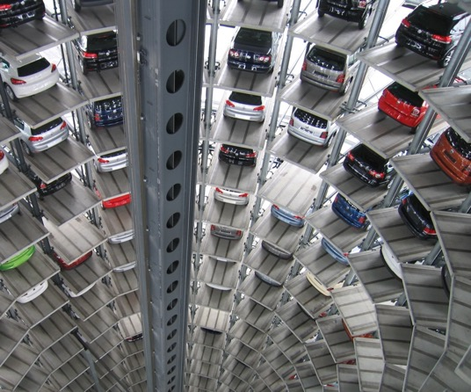
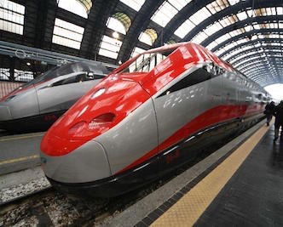


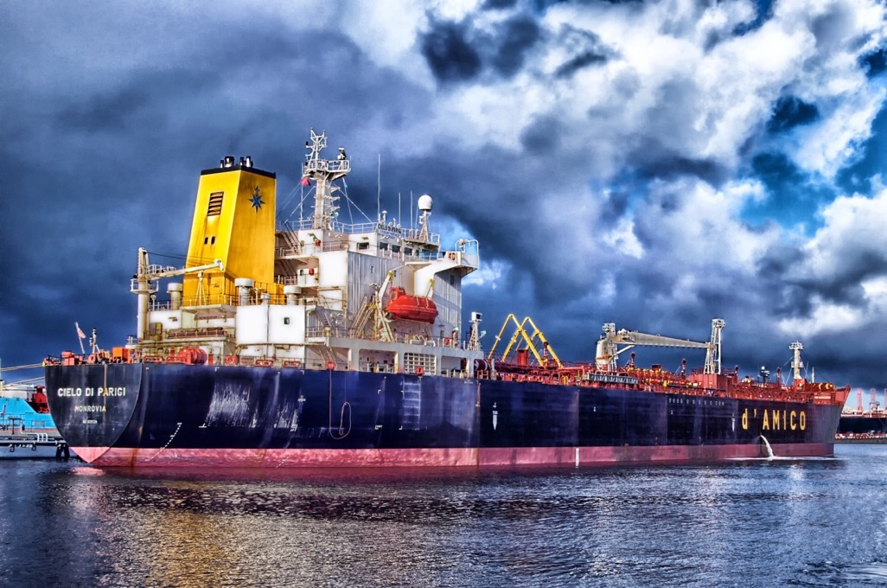
Priemysel a Obchod
Korporácie s najväčšou spotrebou energie:
  Výroba áut, letecké spoločnosti, Lodná a ďalšia doprava
  Stavebníctvo
  Strojárenstvo
  Výrobné podniky
  Produkty dennej spotreby
  High tech

Slide 33
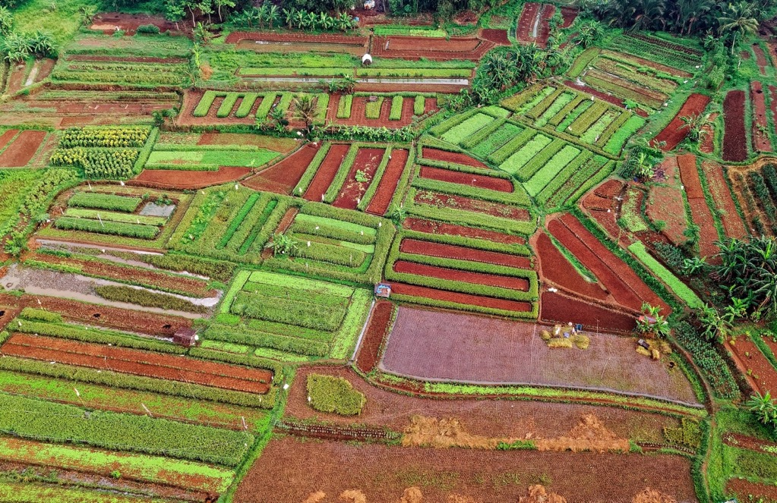



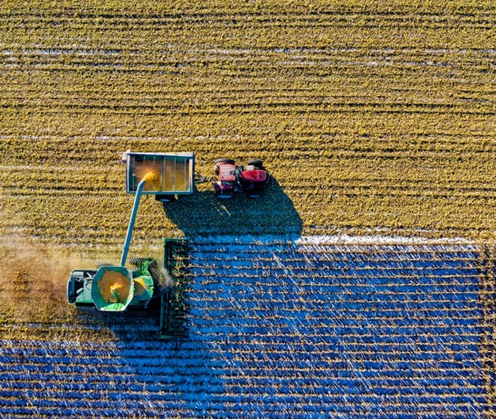
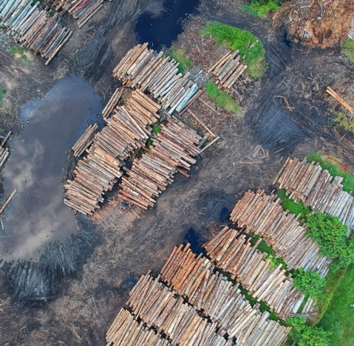
Lesy a pôda
Globálna aliancia:
  Potravinárskych a poľnohospodárskych spoločností
  Veľkých vlastníkov pôdy a farmárov
  Spoločností ťažiacich drevo
  Skupín zameraných na ochranu pôdy

Slide 34
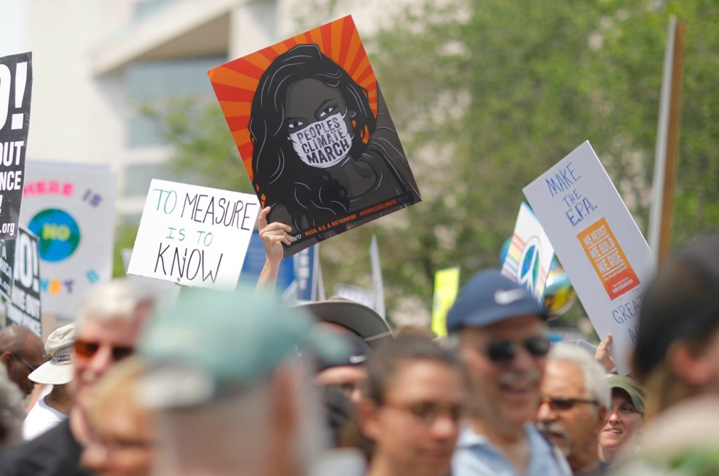



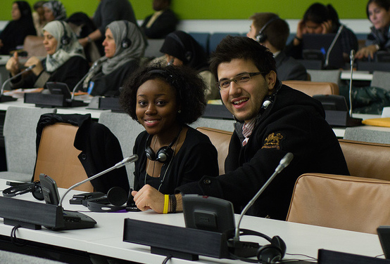
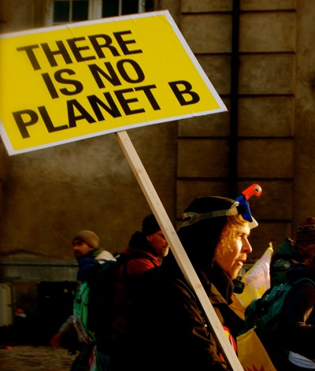
Environmentálni aktivisti
Najvýznamnejšie environmentálne neziskovky
Organizácie bojujúce za klimatickú spravodlivosť
Mládežnícke a lokálne hnutia
Občania z komunít zasiahnutých klimatickou krízou

Slide 35




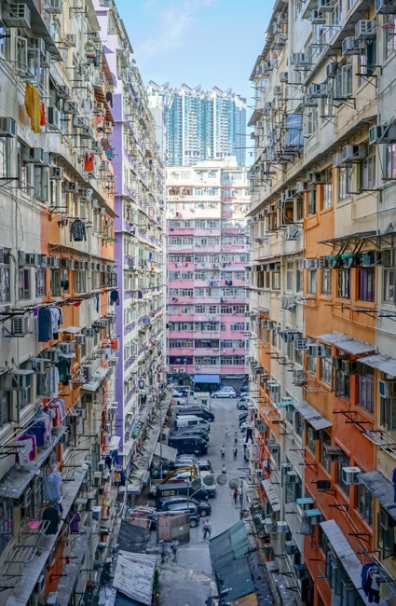
Vlády a organizácie
Čelní predstavitelia vlád z celého sveta reprezentujúci:
  Vyspelé krajiny – EÚ, USA, Kanada, atď.
  Rýchlo sa rozvíjajúce krajiny – Čína, India, atď.
  Rozvojové krajiny
  Malé ostrovné štáty

Slide 36
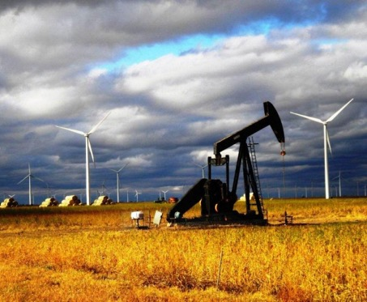
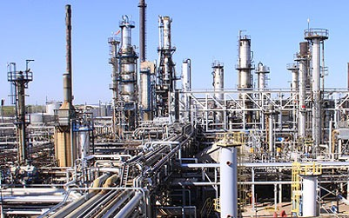
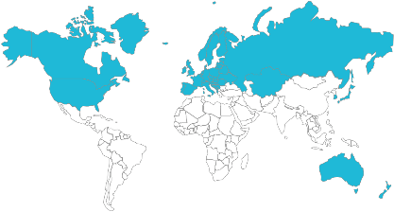
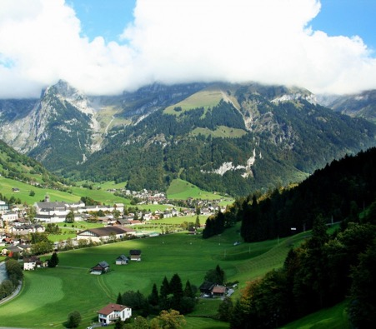
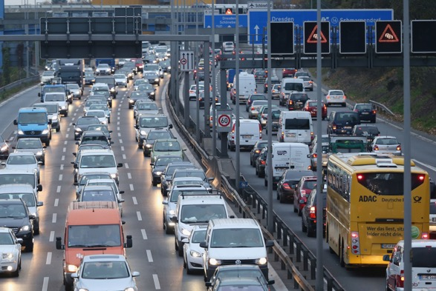
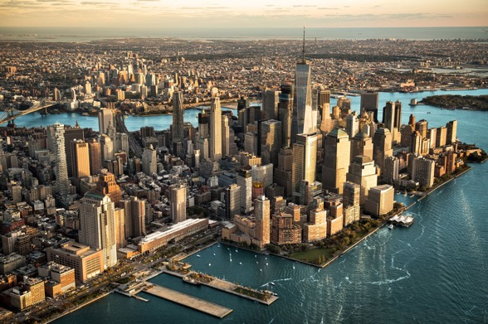
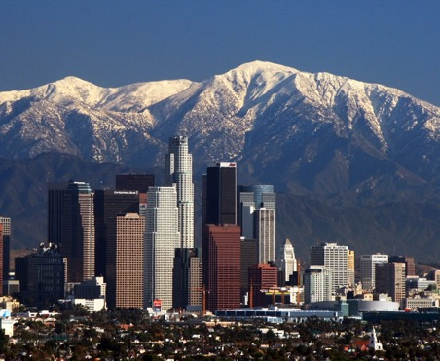
Rozvinuté krajiny
  Austrália
  Európska Únia
  Japonsko
  Južná Kórea
  Kanada
  Nový Zéland
  Rusko a bývalé Sovietske republiky
  USA

Slide 37
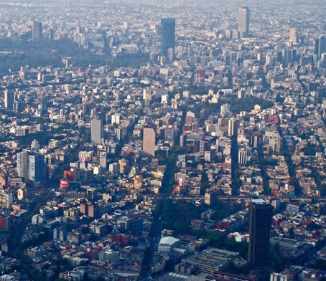
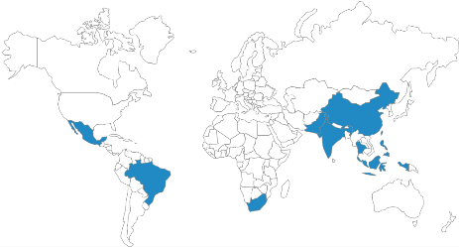
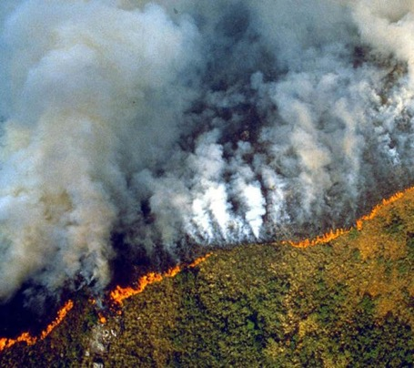



Rýchlo sa rozvíjajúce krajiny
  Brazília
  Čína
  India
  Indonézia
  Južná Afrika
  Mexiko

Slide 38





Rozvojové krajiny
100 krajín v oblastiach sveta:
  Afrika
  Južná a Stredná Amerika
  Južná a Juhovýchodná Ázia
  malé ostrovné štáty
  Stredný Východ

Slide 39
Rokovacie kolá
Notes:
Note – The following slides will help guide the group through the stages of the game. They may be projected as a helpful reminder in the background, although the focus of the room should be on the interactive roleplaying, with each other and the model. You may alternate between the Slides and the En-ROADS model on the projected screen.

Slide 40
Priebeh rokovacieho kola
Každý tím môže v každom kole rokovania navrhnúť jedno riešenie. Môžete:
Pridať do plánu nové riešenie, tak že zmeníte nastavenie jedného z 18 ovládačov v En-ROADS
Zrušiť niektorý predchádzajúci návrh inej skupiny
Následne spoločne pomocou simulátora zistíme, aký dopad by mal Váš návrh na vývoj klímy.

Slide 41
Súčasné riešenie viacerých problémov
Pri každom návrhu zvážte:
Všetky jeho prínosy. Ako vie Váš návrh cieliť na riešenie viacerých problémov súčasne?
Ako zaistíte, že Váš návrh nebude mať neprimeraný dopad na zraniteľné skupiny?

Slide 42

Notes:
Note – Use the En-ROADS control panel guide to help orient participants to their decision variables e.g., 18 levers. Use this time to also briefly orient people to the actual En-ROADS simulator, and show how this Guide relates to the En-ROADS simulator.

Slide 43
Pravidlá
V každom kole tímy spoločne rokujú za okrúhlym stolom.
Každý tím nominuje jedného zástupcu, ktorý sa pomocou krátkej (cca 2 minúty) prezentácie bude snažiť vysvetliť ostatným skupinám návrh svojej skupiny. Môžete navrhnúť:
    Pridanie nového riešenia – alebo –
    Zrušenie/zmenu niektorého predchádzajúceho návrhu
Každý návrh spoločne zadáme do simulátora En-ROADS a spolu vyhodnotíme jeho dopady. Kolo skončí, keď každý tím zadá jeden návrh.
Rokovanie konferencie skončí, keď sa podarí dosiahnuť zníženie nárastu teploty na požadovanú úroveň.

Slide 44
1.kolo – rokovanie tímu
(10-15 minút)
1. Prečítajte si charakteristiku Vašej skupiny. Aké sú Vaše záujmy a ciele ?
2. Začnite diskusiou 2 - 3 Vašich návrhov s použitím zobrazenia En-ROADS ovládacieho panelu. Vyberte 2-3 akcie, ktoré musí Vaša skupina silne presadzovať, alebo sa im brániť
    “Akcia” je zmena jedného z 18-tich ovládačov v En-ROADS
3. Rozprávajte sa v tíme o Vašej celkovej stratégii
4. Snažte sa dosiahnuť celkový súhlas členov tímu s výsledným návrhom. Dohodnite detaily návrhu – hodnotu zmeny, počiatočný rok
5. Vyberte zástupcu Vašej skupiny a pripravte 2-minútový prejav
Notes:
Note - Change the (time) for each of the sections in the following slides per your game timing

Slide 45
1.kolo – rokovanie tímu
(10-15 minút)
Pre každý váš návrh, zvážte odpovede na tieto otázky:
    Čo sú vaše “životne dôležité“ záujmy ?
    Ktoré z nich sú politicky priechodné?
    Akú podporu potrebujete od ostatných skupín?
    Čo im môžete ponúknuť?
    Aké okamžité vedľajšie výhody prináša váš návrh?
    Ako môže váš návrh vyriešiť viac ako jeden problém?
    Ako zaručíte, že zraniteľné skupiny nebudú neprimerane zasiahnuté vašim návrhom?

Slide 46
Prvé kolo
Prezentovanie návrhov v pléne
(10-15 minút)

Slide 47

2.kolo – rokovanie tímu
(10-15 minút)
Diskutujte, čo sa dá z dosiahnutým stavom z prvého kola urobiť.
Rokujte s inými skupinami a snažte sa ich presvedčiť, aby zmenili svoju pozíciu, ak je to potrebné.
V čom môže ustúpiť Vaša skupina?

Slide 48
Druhé kolo
Prezentovanie návrhov v pléne
(10-15 minút)

Slide 49
Druhé kolo
Prezentácie v pléne
(20 minút)
Tímy podobne, ako v prvom kole, prezentujú svoje návrhy, ktorých dopady sa následne simulujú v En-ROADS simulátore.
Konferencia skončí, keď sa spoločne podarí dosiahnuť jej cieľ, alebo keď uplynie stanovený čas.

Slide 50
Ukončenie konferencie

Slide 51
Reflexia
Premýšľaj nad tým, čo by Ti , urobilo najväčšiu radosť ak by si bol súčasťou budúcnosti, na ktorej ste sa práve dohodli .
Stíš sa na jednu minútu a prehraj si v hlave, čo si práve zažil.

Slide 52
Aké sú Tvoje pocity?

Slide 53
Záverečná diskusia
Čo vás prekvapilo?
Čo sú vaše kľúčové zistenia?
Čo si z dnešného podujatia odnesiete?
Čo z toho, čo ste sa dnes naučili, môžete použiť v reálnom živote?
Notes:
Note – These are the three basic guiding questions to lead the debriefing discussion. You may choose your own and follow up with more detailed questions. We provide some options for Additional Discussion Questions in the Facilitator’s Guide.

Slide 54
Obzretie späť
Máme všetky nástroje
Solárna a veterná energia rastie a je stále lacnejšia
Veľké korporácie investujú do nových, čistých technológií
´´
Krajiny a vlády konajú a robia pokrok
Široká verejnosť začína byť viac informovaná a získava vedomosti z tejto oblasti

Slide 55









Spoločnosti a korporácie sú aktívne a konajú
“63% spoločností patriacich do „Fortune 100“ si nastavilo najmenej jeden cieľ v oblasti čistej energie… Významný počet z nich si dal za cieľ používať pre svoje podnikanie 100% energie z obnoviteľných zdrojov a znížiť svoje emisie skleníkových plynov v súlade s aktuálnymi vedeckými poznatkami” – WWF Report, 2017
Viac ako 191 globálnych spoločností si dalo za cieľ dosiahnuť 100% svojej energie z obnoviteľných zdrojov
http://there100.org/companies
Notes:
Source - report from World Wildlife Fund (WWF),Ceres, Calvert Research and Management (Calvert) and CDP, April 25 2017
http://www.ceres.org/resources/reports/power-forward-2.0-how-american-companies-are-setting-clean-energy-targets-and-capturing-greater-business-value/view
These 100 Companies Are Responsible for Most of the World’s Carbon Emissions About 100 companies have been responsible for about 71% of the world’s greenhouse gas emissions.

Slide 56

Krajiny na celom svete zdaňujú uhlík
Bolo/bude prijatých viac ako 80 zákonov (na národnej, alebo regionálnej úrovni), s cieľom zaviesť poplatky za emisie CO2
Aktuálna, alebo plánovaná legislatíva pokrýva 20% celosvetových emisií
Source: World Bank, 2019
Notes:
https://carbonpricingdashboard.worldbank.org/map_data

Slide 57





“Svet, ako sme ho vytvorili, je procesom nášho myslenia. Nemôžeme ho zmeniť bez toho, aby sme zmenili naše myslenie.“
- Albert Einstein
“Nikdy nepochybuj o tom, že malá skupina premýšľavých, angažovaných občanov môže zmeniť svet.
V skutočnosti, je to jediný účinný nástroj, ktorý má naozaj k dispozícii."
- Margaret Mead

Slide 58

Pochod za klímu v New Yorku
400,000 ľudí
21, 09.2014
Notes:
People are in the streets. You must act.

Slide 59

Klimatický štrajk #FridaysForFuture
1.4 millióna mladých ľudí
v 123 krajinách!
19.03.2019
Notes:
People are in the streets. You must act.

Slide 60

Čo môžeš urobiť Ty?
Illustration by Elise Amel
Notes:
Source: https://www.theguardian.com/environment/climate-consensus-97-per-cent/2017/may/19/study-inspiring-action-on-climate-change-is-more-complex-than-you-might-think

Slide 61
Zmluva
My, účastníci summitu „Zastavme spoločne zmenu klímy“ po tom, čo sme viedli rokovania, ku ktorým došlo (vložiť vašu polohu) dňa (vložiť dátum) a podpísali túto zmluvu v mene každého zástupcu, týmto prijímame zodpovednosť spolupracovať a uplatňovať naše maximálne úsilie na realizovanie tohto plánu, aby sme obmedzili globálne otepľovanie našej planéty pod 2 stupne Celzia nad predindustriálnou úrovňou, v súlade s hlavnými cieľmi Parížskej dohody o zmene klímy.

Slide 62

Vďaka !
Navštívte: climateinteractive.org

Slide 63
Túto hru hralo doteraz hralo viac ako 62,000 účastníkov v 92 krajinách.
Notes:
Script: You are part of a global movement to become more knowledgeable about and equipped to solve climate change by experiencing this roleplaying simulation.

Slide 64
Dodatok

Slide 65
Overenie modelu jeho porovnaním s inými modelmi – príklad s uhlím
History
Data from IEA and BP
En-ROADS
Porovnanie výstupov z En-ROADS voči historickým údajom a výstupom z „Integrated Assessment Models for SSP2“
BP (2018)
IEA WEO Current Policy (2018)
Baseline
Carbon price test
Integrated Assessment Models & others
Integrated Assessment Models
IEA WEO Current Policy (2018)
BP (2018)
PBL IMAGE SSP2 Baseline (2016)
Shell Mountain (2013)
PBL IMAGE SSP2 Baseline (2016)
IIASA MESSAGE-GLOBIOM SSP2 Baseline (2016)
IIASA MESSAGE-GLOBIOM SSP2 Baseline (2016)
NIES AIM/CGE SSPE Baseline (2016)
NIES AIM/CGE SSPE Baseline (2016)
Shell Mountain (2013)
PIK REMIND-MAGPIE SSP2 Baseline (2016)
PNNL GCAM4 SSP2 26 (2016)
EIEE WITCH-GLOBIOM SSP2 Baseline (2016)
PIK REMIND-MAGPIE SSP2 Baseline (2016)
EIEE WITCH-GLOBIOM SSP2 Baseline (2016)
Notes:
*This slide is animated.

Slide 66
Overenie modelu jeho porovnaním s inými modelmi – príklad s uhlím
History
Data from IEA and BP
En-ROADS
En-ROADS
Porovnanie výstupov z En-ROADS voči historickým údajom a výstupom z „Integrated Assessment Models for SSP2“
BP (2018)
IEA WEO Current Policy (2018)
CI En-ROADS Ref (2019)
Baseline
Carbon price test
En-ROADS
Integrated Assessment Models & others
En-ROADS
Integrated Assessment Models
IEA WEO Current Policy (2018)
BP (2018)
PBL IMAGE SSP2 Baseline (2016)
Shell Mountain (2013)
PBL IMAGE SSP2 Baseline (2016)
IIASA MESSAGE-GLOBIOM SSP2 Baseline (2016)
IIASA MESSAGE-GLOBIOM SSP2 Baseline (2016)
NIES AIM/CGE SSPE Baseline (2016)
NIES AIM/CGE SSPE Baseline (2016)
Shell Mountain (2013)
PIK REMIND-MAGPIE SSP2 Baseline (2016)
PNNL GCAM4 SSP2 26 (2016)
EIEE WITCH-GLOBIOM SSP2 Baseline (2016)
CI En-ROADS Ref (2019)
PIK REMIND-MAGPIE SSP2 Baseline (2016)
EIEE WITCH-GLOBIOM SSP2 Baseline (2016)
CI En-ROADS SSP2 26 (2019)
Notes:
*This slide is animated.

Slide 67
Správnosť výstupov: Porovnanie En-ROADS (modrá) s modelmi IEA, Shell, BP, a šiestimi IAM modelmi SSP2 (obdobie 1990-2100)
Viac detailov: en-roads.org

Slide 68
Najdôležitejšie zistenia
Neexistuje jedno “zázračné“ riešenie
  viaceré opatrenia majú menší vplyv, ako sa predpokladá
Na dosiahnutie oteplenia o 2 stupne, treba zrealizovať viacero opatrení na viacerých frontoch
Vieme to urobiť
  stále sa môžeme vyhnúť tomu najhoršiemu
Získame oveľa viac, ako „len“ zastavenie otepľovania

Slide 69
Zistenia modelu En-ROADS
Neexistuje jedno „zázračné“ riešenie
Na dosiahnutie oteplenia o 2 stupne, treba zrealizovať viacero opatrení na viacerých frontoch
Opatrenie s najväčším účinkom: Nechať zostávajúce fosílne palivá pod zemou.
Aj keď nízko-uhlíkové zdroje energie sú podporované a darí sa im presadzovať, ľudia stále spaľujú fosílne palivá.
Tým, že sa nové technológie stále viac presadzujú, dochádza k zníženiu ich ceny, čo vedie k ich ďalšiemu rozširovaniu.
Tlak na zvyšovanie energetickej účinnosti vyvoláva dopyt po obnoviteľných zdrojoch energie.
Ak dôjde vďaka novým technológiám k zníženiu ceny energie, povedie to k zvýšeniu jej spotreby
Urýchlenie spotreby zemného plynu(cez dotácie) bez aplikovania ceny za emisie, oslabí obnoviteľné zdroje energie a bude mať len malý dopad na zníženie emisií skleníkových plynov.
Zavedenie úplne nových technológií výroby energie bude trvať príliš dlho, s malou možnosťou vývoj klímy reálne ovplyvniť.
Prechod z technológií s vysokými emisiami CO2 na nízkoemisné technológie bude trvať desiatky rokov kvôli dlhému životnému cyklu a nízkemu priemernému veku technologických teraz používaných technologických celkov.
V mnohých scenároch, nové technológie obnoviteľných zdrojov energie, len nahrádzajú existujúce nízkouhlíkové zdroje.
Zameranie sa na „ostatné“ skleníkové plyny prináša významný prínos k celkovým výsledkom.
Zmeny vo veľkosti a dynamike rastu HDP majú veľký efekt.
Cena za emisie CO2 má veľký efekt, lebo mení štruktúru zdrojov energie („energetický mix“) a znižuje dopyt po energii.
Znižovanie odlesňovania a zalesňovanie má v dlhodobom časovom horizonte menší účinok, ako sa predpokladá.

Slide 70
Systémové dynamiky zakomponované v En-ROADS
Životný cyklus základného imania – Náhrada existujúcej infraštruktúry za novú bude trvať dlho
Efekt zrkadlenia – Cena, dopyt a ponuka sú previazané a navzájom sa ovplyvňujú
Úspory z rozsahu a z rastúcej sa technickej úrovne riešení – Úspech má za následok ďalší úspech
Vzájomné vytláčanie z trhu – Nízkouhlíkové technológie si z dlhodobého hľadiska na trhu konkurujú
Efekt „stláčaného balónika“ – Pokles jedného fosílneho paliva vyvoláva rast ostatných fosílnych palív
Motory rastu – Rast populácie a HDP sú hlavným zdrojom nárastu emisií
Limity fosílnych palív – Cena ropy a plynu s poklesom ich zásob bude stúpať, u uhlia sa to diať nebude
„Víťazi neberú všetko“ – Aj keď ceny obnoviteľných zdrojov pôjdu dole, fosílne palivá budú pretrvávať
Redukcia emisií ostatných skleníkových plynov má efekt – Je potrebné sa sústrediť nielen na CO2
Dynamika „vane s vodou“ – emisie CO2 sú zdrojom jeho rastúcej koncentrácie, ktorá má priamy efekt na priemernú teplotu

Slide 71
Vlastnosti modelu En-ROADS
Transparentnosť
  Všetky vzťahy, výpočtové moduly a štruktúry sú voľne k dispozícii
Flexibilita
  Východiskové predpoklady modelu sa dajú meniť
Vysoko agregovaný s dôrazom na rýchlosť výpočtov
  Doplnenie, nie náhrada, iných, viac detailných modelov
Je založený na reálnych údajoch a vedecky overených predpokladoch, čím vytvára predpoklady pre diskusiu a vytváranie základných stratégií
  Nie je určený na vytváranie presných predpovedí budúceho vývoja, ktoré sú závislé na vysokom objeme detailných, dynamicky sa meniacich premenných

Slide 72

Dynamika vane s vodou

Slide 73
Základná štruktúra En-ROADS
Následky
Teplota
Celkové množstvo skleníkových plynov
Emisie z výroby energie
Emisie z pôdohospodárstva
Odstraňovanie CO₂
Ostatné skleníkové plyny
(N₂O, metán, f-plyny)
Populácia
Spotreba
Intenzita využívania energie
Intenzita produkcie CO2
Notes:
*This slide is animated.

Slide 74
Dopady na ďalšie oblasti

Slide 75
Prínosy v oblasti zdravia ďaleko prevažujú nad predpokladanými nákladmi na dosiahnutie klimatických cieľov.
Tlačová správa, Katowice, 5. decembra, 2018
„Škody v oblasti zdravia, ktoré spôsobujú znečisťujúce zdroje energie, sú také vysoké, že prechod na čistejšie, udržateľnejšie spôsoby výroby energie, dopravy a dorábania potravín, sa sám zaplatí“ povedala Dr Maria Neira, WHO Director of Public Health, Environmental and Social Determinants of Health.
“Ak sa do úvahy zoberie stav v oblasti zdravia, zmierňovanie klimatickej krízy neznamená náklady, ale príležitosť.“
Notes:
Source: https://www.who.int/news-room/detail/05-12-2018-health-benefits-far-outweigh-the-costs-of-meeting-climate-change-goals

Slide 76
Čistá energia a zdravie
Zo zistení iniciatívy, ktorá preskúmala celkové dopady budovania solárnych a veterných zdrojov energie v USA medzi rokmi 2007 (takmer žiadne obnoviteľné zdroje) a 2015 (rozmach obnoviteľných zdrojov):
  7,000 odvrátených predčasných úmrtí
  56 mld. $ prínosov zo zlepšenej úrovne verejného zdravia
  32 mld. $ ušetrených tým, že sa zabránilo škodám spôsobených zhoršenou klímou
Zdorj: Millstein a kol. (2017)
Notes:
Source: “The climate and air-quality benefits of wind and solar power in the United States.” NATURE ENERGY 2, 17134. DOI: 10.1038/nenergy.2017.134. http://rdcu.be/uZwc

Slide 77
Čistá energia a pracovné miesta
Ak by ročné investície do energetickej efektívnosti a čistej energie dosahovali v USA každý rok hodnotu 200 mld. $, vzniklo by do roku 2030 4.2 miliónov nových pracovných miest a nezamestnanosť v roku 2030 by mohla byť nižšia o 1.5%. Ak by súčasne došlo k zdaneniu uhlíka, finančné prínosy a náklady by boli v rovnováhe.
Notes:
Source: ov et al (2014). Green Growth: A U.S. Program for Controlling Climate Change and Expanding Job Opportunities. Center for American Progress & Political Economy Research Institute. https://www.americanprogress.org/issues/green/reports/2014/09/18/96404/green-growth/

Slide 78
Dopady podľa veľkosti oteplenia

Slide 79
Čo spôsobí nárast globálnej teploty o 4 °C?
niekoľkometrový nárast morskej hladiny v horizonte 50- 150 rokov
celoplošné zvýšenie výskytu sucha na celom svete ( až o 60%)
zmena stredomorskej Európy na púštnu oblasť
intenzívne a frekventované vlny horúčav a záplavy v mnohých oblastiach po celom svete
nezvratné oteplenie v priebehu ďalších storočí: + >6 ˚C
nárast hladiny morí v dlhodobom časovom horizonte: ~13-15 m
zmeny budú neodvrátiteľné
Notes:
Script: If we do not take to reduce our fossil fuel use, we could see severe impacts by the end of the century. For example…
Sources
C. Prudhomme, I. Giuntoli, E. L. Robinson, D. B. Clark, N. W. Arnell, R. Dankers, B. M. Fekete, W. Franssen, D. Gerten, S. N. Gosling, S. Hagemann, D. M. Hannah, H. Kim, Y. Masaki, Y. Satoh, T. Stacke, Y. Wada, D. Wisser, Hydrological droughts in the 21st century, hotspots and uncertainties from a global multimodel ensemble experiment. Proceedings of the National Academy of Sciences, 111.9(2013): 3262–3267.
A. Levermann, P. U. Clark, B. Marzeion, G. A. Milne, D. Pollard, V. Radic, A. Robinson, The multimillennial sea-level commitment of global warming. Proceedings of the National Academy of Sciences 110, 13745-13750 (2013); published online EpubAugust 20, 2013 (10.1073/pnas.1219414110).
S. Solomon, D. Battisti, S. C. Doney, K. Hayhoe, I. M. Held, D. P. Lettenmaier, D. Lobell, D. Matthews, R. Pierrehumbert, M. Raphael, R. Richels, T. L. Root, K. Steffen, C. Tebaldi, G. W. Yohe, Climate stabilization targets: Emissions, concentrations, and impacts over decades to millenia. (National Academy of Sciences, Washington DC, 2010), pp. 190.
J. Hansen, P. Kharecha, M. Sato, V. Masson-Delmotte, F. Ackerman, D. J. Beerling, P. J. Hearty, O. Hoegh-Guldberg, S. L. Hsu, C. Parmesan, J. Rockstrom, E. J. Rohling, J. Sachs, P. Smith, K. Steffen, L. Van Susteren, K. von Schuckmann, J. C. Zachos, Assessing "dangerous climate change": required reduction of carbon emissions to protect young people, future generations and nature. PLoS One 8, e81648 (2013)10.1371/journal.pone.0081648).
Lynas, Mark. Six Degrees: Our Future on a Hotter Planet. Washington, D.C.: National Geographic, 2008. Print.

Slide 80
Čo spôsobí oteplenie o 3-4 ºC ?
zvýšenie hladiny morí ešte v tomto storočí ~1.0 m
~ 7.4% zvýšenie rozlohy pôdy vystavenej trvalému suchu (v porovnaní s dneškom)
  nárast pravdepodobnosti výskytu sucha v Amazónii z dnešných 5% (raz za 20 rokov) na 50% do roku 2030, a na 90% do roku 2100
  zmena území Strednej Ameriky a severnej časti Južnej Ameriky (vrátane amazonského dažďového pralesa) na púšť
~17% zníženie dostupnosti pitnej vody v porovnaní s dneškom
zdvojnásobenie rozsahu škôd spôsobených požiarmi v porovnaní s oteplením o +2-3 º C
vyhynutie ~21-52% rastlinných a živočíšnych druhov len z dôvodu samotnej klimatickej zmeny
zosilnenie hurikánov (kategória 5.5 namiesto 5)
nezvratné oteplenie v priebehu ďalších storočí +5.8–7.8 ºC
nárast hladiny morí v dlhodobom časovom horizonte: ~13-15 m
Notes:
However, I want to be clear. A 3-4 degree future is still very bleak – especially for the world’s most vulnerable nations and communities who experience the impacts of climate change disproportionately. We need to do better. Far better. Here’s what a 3-4 degree future means for our world: [Read bullets from the slide].
[OPTIONAL: Consider walking around the room and pulling a tarp temporarily over each group to visually demonstrate that many nations would be flooded because of sea level rise].
[OPTIONAL: In C-ROADS you can also consider switching the graphs on the right side of the screen to show the following impacts: Sea Level Rise & Ocean Acidification. You can do this by going up to the “Graphs” Menu and selecting the “Impacts” drop down menu. When you’re done exploring those impacts, be sure to set it back to “Temperature Increase.”]
This is not the future we want. We need to get to our collective goal of limiting warming to well below 2ºC from pre-industrial levels – and must work to do this in our next round of negotiations.

Slide 81
Čo spôsobí oteplenie o 2-3 ºC ?
zvýšenie hladiny morí ešte v tomto storočí ~0.9 m
~ 6% zvýšenie rozlohy pôdy vystavenej trvalému suchu (v porovnaní s dneškom)
~14% zníženie dostupnosti pitnej vody v porovnaní s dneškom
zdvojnásobenie rozsahu škôd spôsobených požiarmi v porovnaní s oteplením o +1-2 º C
vyhynutie ~21-52% rastlinných a živočíšnych druhov
nezvratné oteplenie v priebehu ďalších storočí +3.5–5.8 ºC
nárast hladiny morí v dlhodobom časovom horizonte: ~10-15 m
    už pri náraste o 5 m budú zatopené mesto Miami, väčšina Manhattanu v NY, centrálna časť Londýna, Bangkok, Bombay, Shanghai
Notes:
However, I want to be clear. A 2-3 degree future is still very bleak – especially for the world’s most vulnerable nations and communities who experience the impacts of climate change disproportionately. We need to do better. Far better. Here’s what a 2-3 degree future means for our world: [Read bullets from the slide].
[OPTIONAL: Consider walking around the room and pulling a tarp temporarily over each group to visually demonstrate that many nations would be flooded because of sea level rise].
[OPTIONAL: In C-ROADS you can also consider switching the graphs on the right side of the screen to show the following impacts: Sea Level Rise & Ocean Acidification. You can do this by going up to the “Graphs” Menu and selecting the “Impacts” drop down menu. When you’re done exploring those impacts, be sure to set it back to “Temperature Increase.”]
This is not a future we want. We need to get to our collective goal of limiting warming to well below 2ºC from pre-industrial levels – and must work to do this in our next round of negotiations.

Slide 82
Čo spôsobí oteplenie o 2 ºC ?
zvýšenie hladiny morí ešte v tomto storočí ~0.5 m
Zníženie celosvetovej produkcie základných plodín:
    pšenica - 8-37%
    kukurica - 6-38%
silné topenie ľadovcov
~8% zníženie dostupnosti pitnej vody v porovnaní s dneškom
~ 4% zvýšenie rozlohy pôdy vystavenej trvalému suchu (v porovnaní s dneškom)
vyhynutie ~ 9-31% rastlinných a živočíšnych druhov
nezvratné oteplenie v priebehu ďalších storočí +2–3.8 ºC
nárast hladiny morí v dlhodobom časovom horizonte: ~2-10 m
~90% koralov v koralových útesoch bude vážne poškodených
Notes:
By limiting warming to 2ºC, you have come very close to our stated goal and should be very proud of the progress you have made! While there are still some serious impacts that the world will need to adapt to and prepare for, the impacts are FAR less severe than we would have seen under a business-as-usual scenario.
Let’s take a look at the impacts we would expect to see in a 2ºC world: [Read bullets on the slide]
[OPTIONAL: In C-ROADS you can also consider switching the graphs on the right side of the screen to show the following impacts: Sea Level Rise & Ocean Acidification. You can do this by going up to the “Graphs” Menu and selecting the “Impacts” drop down menu. When you’re done exploring those impacts, be sure to set it back to “Temperature Increase.”]
So we’ve come a long way – but in our final round of negotiations, I ask us to dig deep and see if we can do even better. Many of the island and low-lying nation states at this conference have made the case that 2ºC of warming would still leave many of them underwater. To give them the best chance of enduring, we need to limit warming to 1.5ºC.
Can we get there in our last round of negotiations?
Let’s try our best – the world is looking to you!
[If continuing the negotiations, transition back to Slides 31+32 and repeat Steps 2-4]

Slide 83
Čo spôsobí oteplenie o 1,5 ºC ?
zvýšenie hladiny morí ešte v tomto storočí ~0.4 m
Zníženie celosvetovej produkcie základných plodín:
    pšenica - 6-20%
    kukurica - 6-26%
mierne topenie ľadovcov
~70% koralov v koralových útesoch bude vážne poškodených
Notes:
By limiting warming to 1.5ºC, you have achieved our collective goal! This is no small feat and something we should all be proud of.
Congratulations!!! We have arrived at a set of policies that will avert the worst impacts of climate change, especially for the world’s most vulnerable.
While there are still impacts that we will need to adapt to, look at how significantly the impacts were reduced compared to a 4ºC scenario of warming:
[Review bullets on the slide]

Slide 84
Prínosy klimatickej akcie v USA
USA by mohli ušetriť miliardy dolárov na zdravotnícku starostlivosť (2020 – 2030):
  vyhnutie sa ~295,000 predčasným úmrtiam zo znečistenia vzduchu (ozón a pevné častice) spôsobeného spaľovaním fosílnych palív
  ušetrenie ~29,000 návštev u lekára ročne u detí s astmou a 15 miliónov hodín OČR ročne u ich rodičov
  Pomalšie šírenie chorôb a patogénov v chladnejšom prostredí s menším výskytom záplav
Vývoj nových technológií pre obnoviteľné zdroje energie a dopravu
    finančné prínosy zo zlepšenia zdravotného stavu obyvateľstva v súvislosti s čistou energiou ~800 mld. $/rok a s čistou dopravou bez exhalátov ~400 mld. $/rok
Menší výskyt vĺn horúčav vedúcich k úmrtiam ľudí
Ochrana zraniteľných ekosystémov
Notes:
1. Shindell, Drew T., Yunha Lee, and Greg Faluvegi. "Climate and Health Impacts of US Emissions Reductions Consistent with 2 °C." Nature Climate Change Nature Climate Change 6.5 (2016): 503-507.
2. "Human Health." Climate Impacts on Human Health. EPA.

